Slide 1
Разработка системы управления СДПМ
Гр. 9492 Викторов А.Д.
Санкт-Петербург
2024

Slide 2
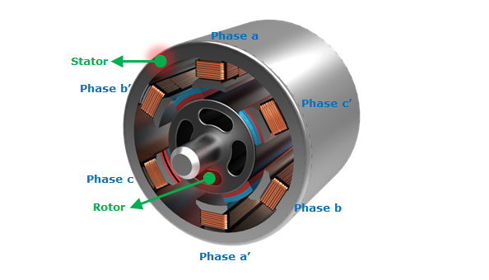
Устройство СДПМ
2

Slide 3
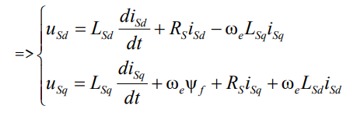

Устройство СДПМ
Поскольку статор зафиксирован, вращаться приходится ротору ©
3

Slide 4
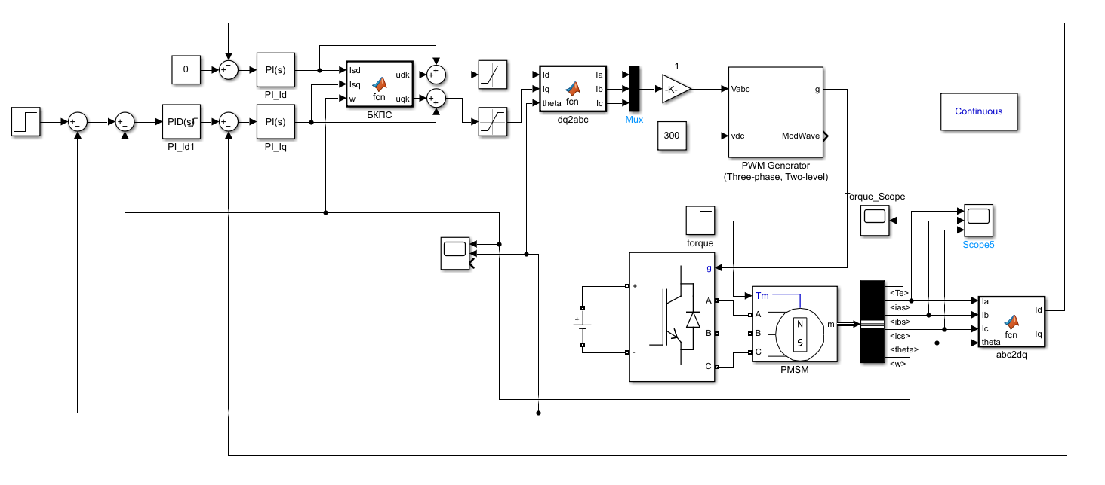
Система управления
4

Slide 5
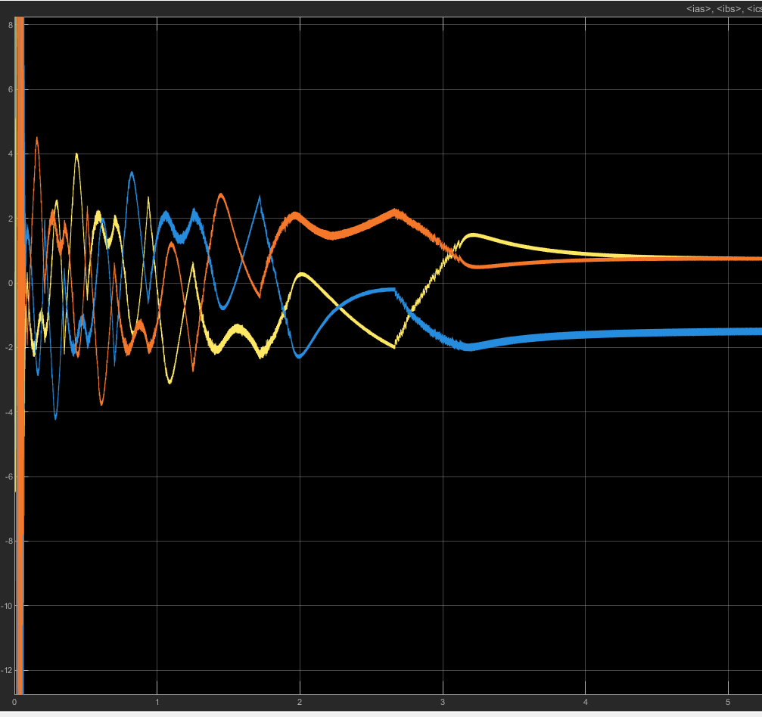
График токов статора
5

Slide 6
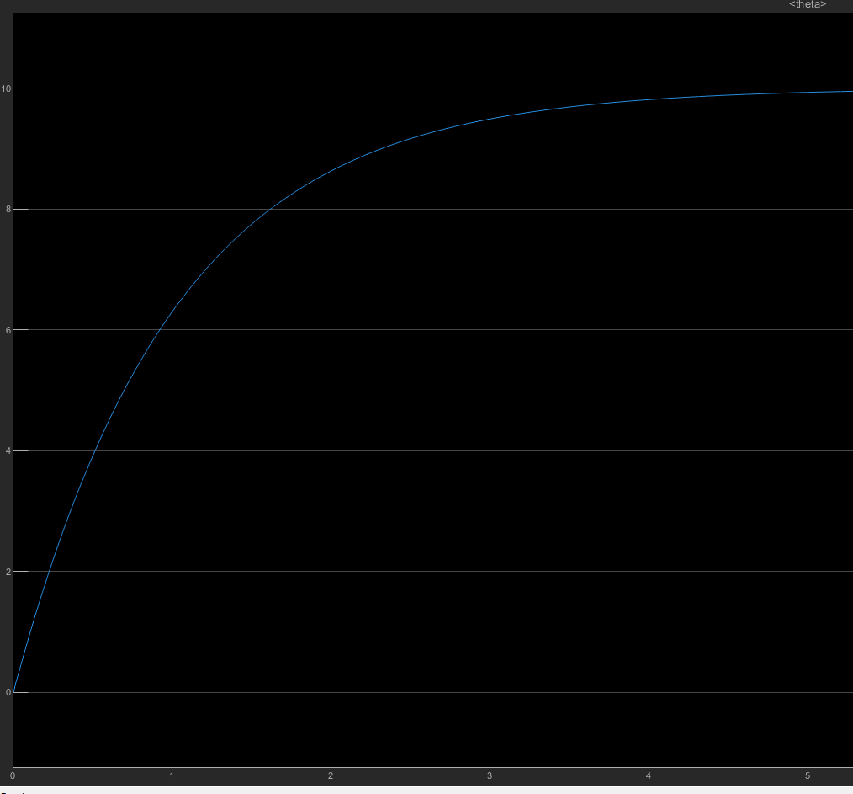
График угла поворота ротора
6

Slide 7
Вывод
В ходе выполнения данной курсовой работы была разработана система управления синхронным двигателем с постоянными магнитами. Цель управления, а именно поворот ротора на заданный угол выполнена.
8

